Slide 1
스프링 MVC의 주요 클래스
인터페이스 | 구현 클래스
HandlerMapping | SimpleUrlHandlerMapping (컨트롤러와 URL매핑을 설정파일위에 기술할때 합쳐서 기술)
Controller | AbstractController(추상클래스)
ViewResolver | InternalResourceViewResolver
View | JstlView

Slide 2
설정 파일
파일 | 설명
Web.xml | 웹 어플리케이션 기본설정 파일
Shopping-2-servlet.xml | 스프링 MVC용의 설정 파일
applicationContext.xml | 비지니스로직 정의용 스프링 설정파일

Slide 3
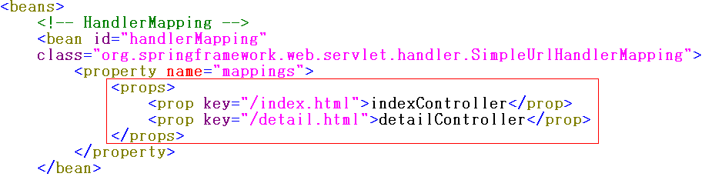
SimpleUrlHandlerMapping클래스
1.컨트롤러와 URL의 매핑을 설정 파일위에 기술할때 합쳐서 기술할 수 있도록 하는 클래스
2.Properties형의 mappings속성을 가짐
3.여기에 Request URL과 Request Controler를 관련지은 Properties객체를 설정하면 된다.

Slide 4
AbstractControl 클래스
1.스프링 MVC는 Controller인터페이스를
구현한 추상클래스를 제공
1.Request Controller를 작성하려면
Controller인터페이스를 구현 해야 한다.
2.Request Controller를 작성할때에
AbstractController클래스를 상속받음.
3.스프링 설정 파일에서 속성을 설정할
수 있다.

Slide 5
AbstractController 속성
속성 | 기본값 | 설명
supportedMethods | Get,Post | 허가하는 Request 메서드를 정의한다.
requireSession | False | Session의 존재가 필수인지 아닌지 지정
cacheSeconds | -1 | HTTP header에 기재하는 cache의 유효기간을 초단위로 지정한다. 0->No-cache -1=>cache header를 작성하지 않음
SynchronizeOn Session | False | HttpSession객체상에서 handleRequestInternal()메서드의 호출을 동기화할지 안할지를 지정

Slide 6

적용사례
캐시의 유효기간을 30초로 설정한 경우

Slide 7
InternalResourceViewResolver클래스
1.명시적으로 지정하는 경우 viewClass,
Prefix,suffix라는 속성을 설정할 수 있다.
2.viewClass=> View인터페이스를 구현한
클래스를 정의
3.prefix(전문자),suffix(후문자)=>
context root 이하의 패스를 지정할 수
있다.

Slide 8
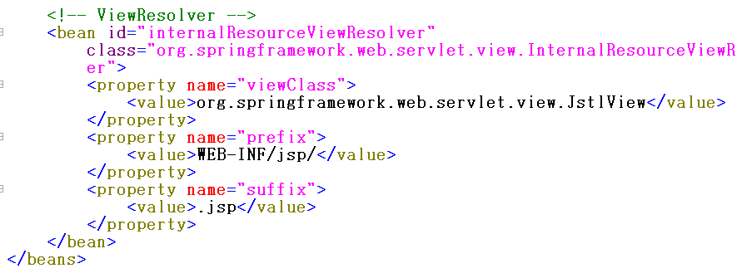
적용사례

Slide 9
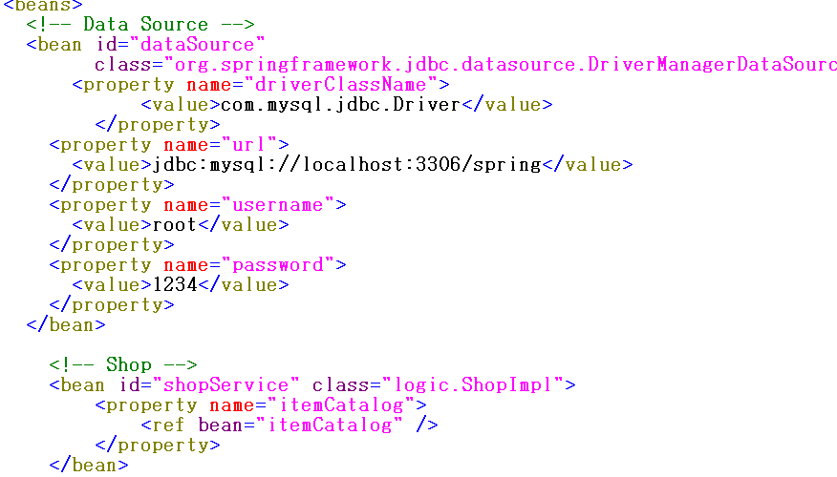
applicationContext.xml
Request Controller로부터 호출된 비지니스로직 및 데이터소스를 정의하고 있다.

Slide 10
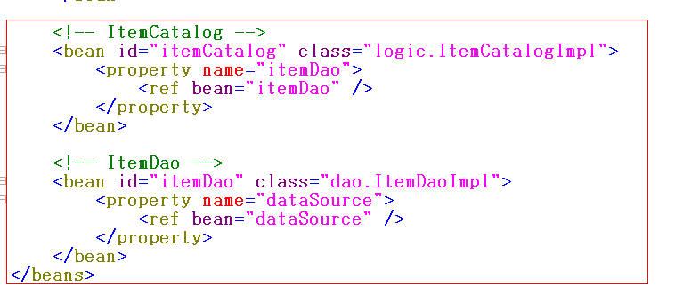
적용사례

Slide 11
상품리스트 화면의 처리흐름
http://localhost:8089/shopping-2/index.do
SimpleUrlHandlerMapping
1.컨트롤러선택
Request컨트롤러의 name속성에서 매핑
웹브라우저
Dispatcher Servlet
2.처리넘김
Index.jsp
IndexController
ModelAndView
4.결과 출력
3.View선택
JstlView
InternalResource ViewResolver
상품리스트취득
PREFix:/WEB-INF/jsp
SUFFix:jsp
Jstl리소스의 사용가능한 모델을 리케스트 속성으로 바인딩

Slide 12
상품 상세 화면의 처리흐름
http://localhost:8089/shopping-2/index.do
SimpleUrlHandlerMapping
1.컨트롤러선택
Request컨트롤러의 name속성에서 매핑
웹브라우저
Dispatcher Servlet
2.처리넘김
detail.jsp
DetailController
ModelAndView
4.결과 출력
3.View선택
JstlView
InternalResource ViewResolver
상품ID로부터
상품정보취득
PREFix:/WEB-INF/jsp
SUFFix:jsp
Jstl리소스의 사용가능한 모델을 리케스트 속성으로 바인딩

